Slide 1
TUGAS UAS Bisnis Intelegen

Slide 2
1. Stop Word Filtering
SEXUAL HARASTMENT
Pelecehan dan kekerasan seksual di Indonesia bukanlah hal baru dalam problematika sosial di masyarakat. Di satu sisi hal ini kerap di pandang sebelah mata, sehingga terdapat adanya kesan yang menormalisasi tindakan tersebut. Semakin tingginya kasus kekerasan seksual menjadi trigger munculnya gerakan untuk melawan normalisasi tindakan tersebut, mulai dari kalangan pelajar/mahasiswa, masyarakat umum, aktivis perempuan & anak, hingga sederet selebriti.

Slide 3
2. Crawling data
Perbandingan sentimen antara e-commerce Bliblidotcom dan Unipin Indonesia

Slide 4
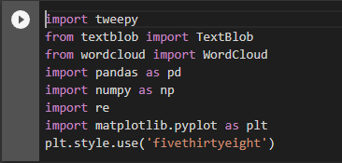
Import library

Slide 5
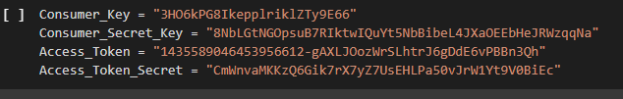
Token Twitter API

Slide 6

Autentifikasi token

Slide 7
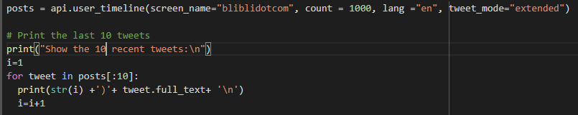
Memasukkan keywoard

Slide 8
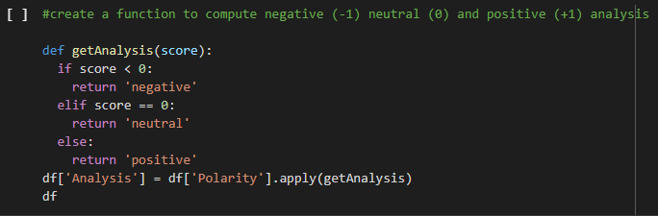
Menampilkan nilai polarity positif negative dan netral

Slide 9
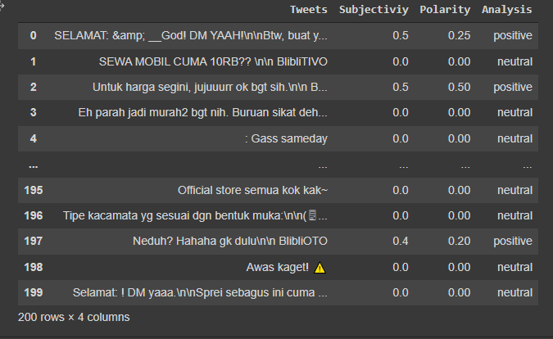
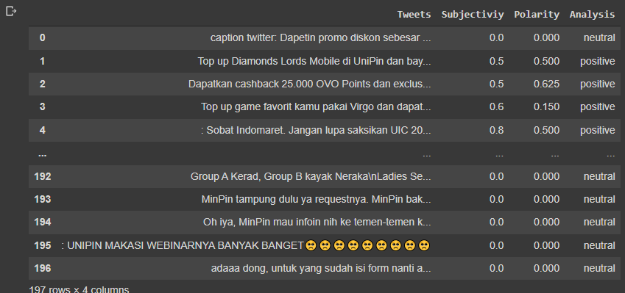

Slide 10
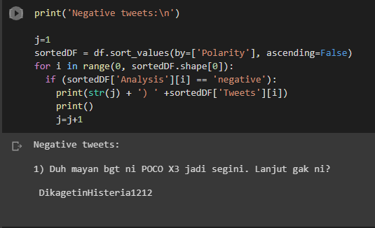
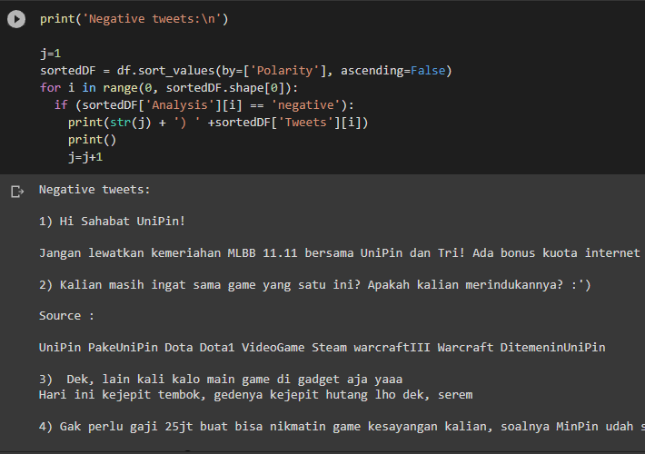
Menampilakn Negative Tweet BliBli Unipin

Slide 11
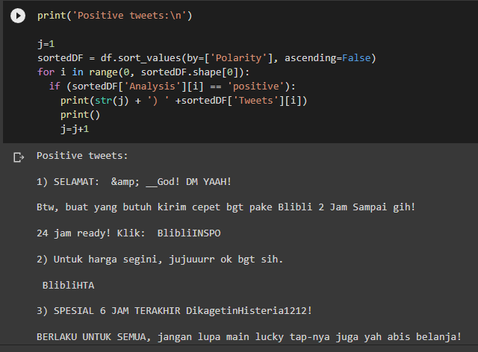
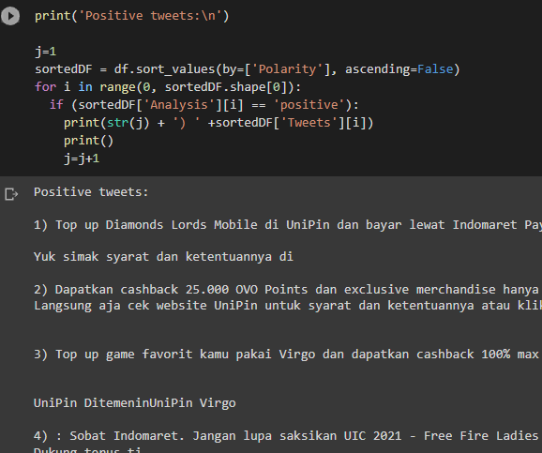
Positive Tweet BliBli Unipin

Slide 12
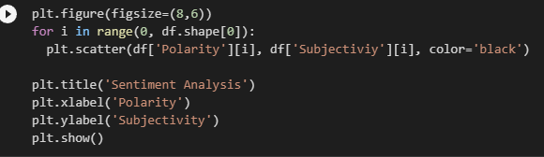
Diagram Polarity

Slide 13
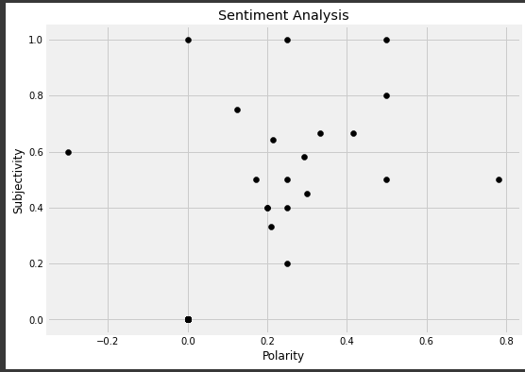
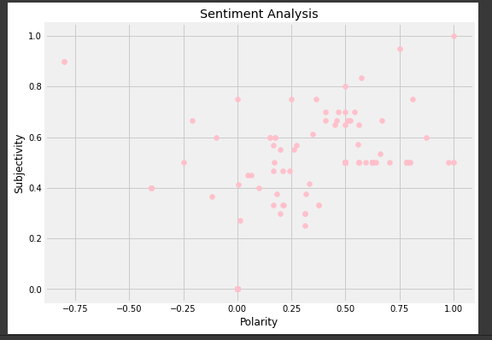
BliBli Unipin

Slide 14
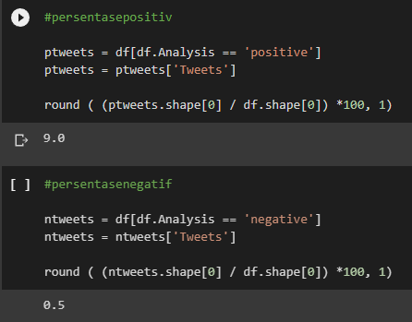
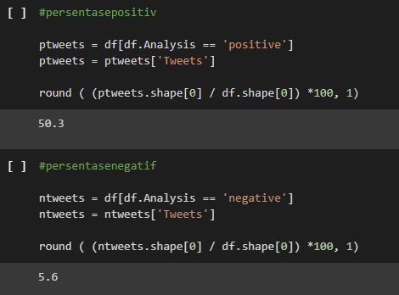
BliBli Unipin

Slide 15
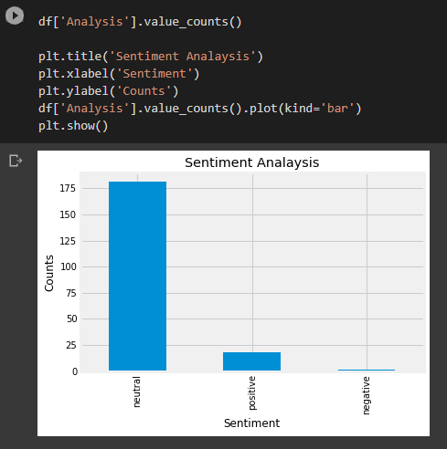
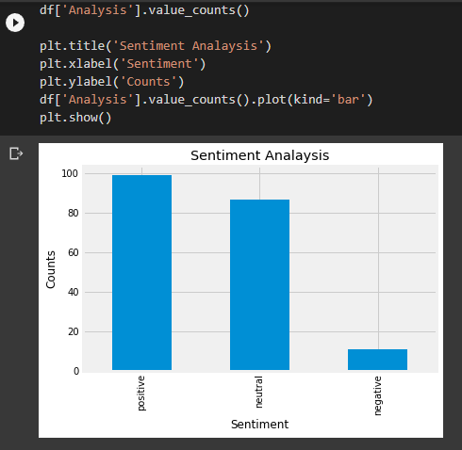
BliBli Unipin

Slide 16
3. Melakukan regresi menggunakan KNN
metode analisis regresi digunakan untuk menghasilkan hubungan antara dua variabel atau lebih dalam bentuk numerik. Adapun persamaan regresi ini merupakan persamaan garis yang paling mewakili hubungan antara dua variabel tersebut.

